Slide 1

Степногорск қаласы
МЕКТЕПКЕ ДЕЙІНГІ ҰЙЫМДАҒЫ КОНСУЛЬТАЦИЯЛЫҚ ПУНКТ

Slide 2


НОРМАТИВТІК ҚҰҚЫҚТЫҚ АКТІЛЕР
ҚАЗАҚСТАН РЕСПУБЛИКАСЫ БІЛІМ ЖӘНЕ ҒЫЛЫМ МИНИСТРЛІГІ
БАЛАЛАРДЫ ЕРТЕ ДАМЫТУ ИНСТИТУТЫ
МЕКТЕПКЕ ДЕЙІНГІ ТӘРБИЕМЕН ЖӘНЕ ОҚЫТУМЕН ҚАМТЫЛМАҒАН
БАЛАЛАРДЫҢ АТА-АНАЛАРЫМЕН ЖҰМЫСТЫ ҰЙЫМДАСТЫРУ
БОЙЫНША КОНСУЛЬТАЦИЯЛЫҚ ПУНКТТЕРГЕ
АРНАЛҒАН НҰСҚАУЛЫҚТАР

Slide 3

КОНСУЛЬТАЦИЯЛЫҚ ПУНКТ ҚЫЗМЕТІНІҢ МАҚСАТТАРЫ МЕН МІНДЕТТЕРІ
Мақсаты:
мектеп жасына дейінгі балаларды үйде тәрбиелеп отырған отбасыларға консультациялық және әдістемелік көмек көрсету.
Негізгі міндеттері:
мектеп жасына дейінгі баланың жан-жақты дамуы мәселелері бойынша ата-аналарға (заңды өкілдерге) әдістемелік көмек көрсету, мектеп жасына дейінгі балаларды әлеуметтендіруге ықпал ету;
ата-аналарға (заңды өкілдерге) бір жастан бастап бірінші сыныпқа қабылданғанға дейін балаларды тәрбиелеу, оқыту мәселелері бойынша консультациялық көмек көрсету;
ата-аналарға (заңды өкілдерге) диагностикалық көмек көрсету, мектеп жасына балалардың дамуындағы мәселелерді анықтау және диагностикалау;
мектеп жасына дейінгі балалардың дене бітімі, психологиялық және әлеуметтік дамуындағы әртүрлі ауытқулардың алдын алу;
мектеп жасына дейінгі балаларды үйде тәрбиелеп отырған ата-аналарға (заңды өкілдерге) ақпараттық қолдау көрсету;
тәрбиеленушінің толыққанды дамуын қамтамасыз ету үшін отбасымен тығыз ынтымақтастық орнату болып табылады.

Slide 4

КОНСУЛЬТАЦИЯЛЫҚ ПУНКТТІҢ ҚЫЗМЕТІН ҰЙЫМДАСТЫРУ
ДИАГНОСТИКАЛЫҚ КӨМЕК БЕРУ
баланы психологиялық-педагогикалық зерделеу;
бала тұлғасының жеке ерекшеліктері мен бейімділігін, оның әлеуетті мүмкіндіктерін айқындау;
сонымен қатар дамуындағы, әлеуметтік бейімделуіндегі бұзушылықтардың себептері мен тетіктерін анықтау;
баланы одан әрі дамыту және тәрбиелеу бойынша ұсынымдар әзірлеу.

Slide 5


КОНСУЛЬТАЦИЯЛЫҚ КӨМЕК БЕРУ
психологиялық;
әлеуметтік;
педагогикалық;
ата-аналарды (заңды өкілдерді) бала дамуының физиологиялық және психологиялық ерекшеліктері;
тәрбиенің негізгі бағыттары;
күйзеліс жағдайларын еңсеру туралы хабардар ету.

Slide 6

ӘДІСТЕМЕЛІК КӨМЕК БЕРУ
ата-аналарды (заңды өкілдерді) ағарту, ата-аналарды туындайтын отбасылық мәселелердің алдын алуға;
ата-аналардың педагогикалық мәдениетін қалыптастыруға;
отбасында жағымды қарым-қатынастарды қалыптастыруға бағытталған педагогикалық әдістер мен тәсілдер туралы хабардар ету;
ата-аналарды отбасы жағдайында тәрбие процесін ұйымдастыруға;
үйретуге бағытталған баланың жеке даму ерекшеліктері негізінде түзету және дамыту технологияларымен таныстыру.

Slide 7

КОНСУЛЬТАЦИЯЛЫҚ ПУНКТ ҚЫЗМЕТІНІҢ НЕГІЗГІ НЫСАНДАРЫ
ата-аналардың (заңды өкілдердің) сұранысы бойынша қажетті жеке және топтық консультациялар беру;
жазбаша өтініш бойынша сырттай консультация беруді ұйымдастыру;
ата-аналар (заңды өкілдер) үшін дәрістер, теориялық және практикалық семинарларды ұйымдастыру;
мектепке дейінгі ұйымның сайтына орналастыру арқылы консультациялар мен әдістемелік ұсынымдар беру;
балабақша мамандарының мектеп жасына дейінгі балаларға диагностикалық зерттеу жүргізу.

Slide 8

Отбасыларға консультация беру жұмысы мамандарының құрамы
басшы,
әдіскер,
тәрбиеші,
медициналық қызметкер,
психолог,
логопед және басқа мамандар.
Консультациялық пункттерге жұмысқа тартылған мамандардың саны мектепке дейінгі ұйымның түрімен, оның кадрлық құрамымен айқындалады.
Консультациялық пункттің жұмыс кестесін мектепке дейінгі ұйымның
басшысы бекітеді.

Slide 9
МЕКТЕПКЕ ДЕЙІНГІ ҰЙЫМНЫҢ САЙТЫНА ОРНАЛАСТЫРУ
Әкімшілік
Консультациялық пункттің жұмыс кестесі:
күнделікті
Консультация алуға күнделікті
дүйсенбі –жұма аралығында
сағат 09.00-12.00 аралығында төмендегі
телефондармен хабарласып жазылуға болады.
Консультациялық пункт көмегі тегін көрсетіледі.
МЕКТЕПКЕ ДЕЙІНГІ ҰЙЫМҒА БАЛАЛАРЫ КЕЛМЕЙТІН АТА-АНАЛАРҒА КОНСУЛЬТАЦИЯЛЫҚ КЕҢЕС
Құрметті ата-аналар!
Мектепке дейінгі ұйымға балалары келмейтін ата-аналарға арналған Консультациялық кеңес пункіті ашылды.
Егер сіздің балаңыз балабақшаға келмейді, бірақ сізде баланы тәрбиелеу мен оқытуға, дамытуға, денсаулығын нығайтуға қажетті сұрақтар туындаған жағдайда, сіз балабақша меңгерушісінен, әдіскерден, психологтан, медбикеден балабақшаның Консультациялық пункітінен кеңестер мен практикалық көмек алуыңызға болады.
Біздің консультациялар ата-аналарға психологиялық-педагогикалық көмек көрсетіп баланың жан-жақты дамуына жәрдемдесуге бағытталған.
Әкімшілік

Slide 10

Консультациялық пункттің қызметін тіркеу үшін жүргізілетін құжаттамалар
ата-аналардың алдын-ала жазылу журналы;
өткізілген іс-шаралар кестесі;
ата-аналардың өтініштерін есепке алу журналы;
консультациялық пункттің жұмыс жоспары;
консультациялық пункттің жұмыс кестесі;
жыл бойғы жұмысты талдау.

Slide 11

Консультациялық пунктті басқару және оған басшылық ету
консультациялық пунктке тікелей басшылықты мектепке дейінгі ұйымның басшысы жүзеге асырады.
мектепке дейінгі ұйымның басшысы консультациялық пункттің әрбір қызметкерінің лауазымдық (функционалдық) міндеттерін айқындайды

Slide 12

КОНСУЛЬТАЦИЯЛЫҚ ПУНКТТІҢ ПЕДАГОГИКАЛЫҚ ПРОЦЕСІНЕ ҚАТЫСУШЫЛАРДЫҢ
ҚҰҚЫҚТАРЫ МЕН МІНДЕТТЕРІ
Консультациялық пункттегі педагогикалық процестің қатысушылары балалар,
ата-аналар (заңды өкілдері), мектепке дейінгі ұйымның педагогтері болып табылады.
Консультациялық пункттің педагогтерінің құқығы:
- ата-аналар арасында педагогикалық білімді белсенді тарату;
- балаларды тәрбиелеуде отбасына тәжірибе арқылы көмек көрсету;
- ата-аналарды консультациялық пункттің педагогикалық қызметіне тарту;
- балалармен диагностикалық және түзету жұмыстарын жүргізу;
жеке-бағдарланған тәсіл негізінде балалармен сабақ бағдарламасын әзірлеуге;
- жұмыста қажетті әдістемелік әдебиеттер мен оқу құралдарын қолдануға;
- консультациялық пункт жұмыс жоспарын құруға;
- ата-аналарды балалармен жұмыс істеуге белсенді қатысуға тартуға;
- балалармен және олардың ата-аналарымен жұмыс істеу үшін бағдарламалар мен әдістемелік құралдарды таңдау

Slide 13

АТА-АНАЛАР (ЗАҢДЫ ӨКІЛДЕР) ҚҰҚЫҒЫ
консультациялық пункт жұмыс тәртібін сақтауға;
консультациялық пункт педагогтерінің ұсынымдарын орындауға;
консультациялық пункт жұмысына қатысуға;
балалардың сабағына қатысуға;
бала тәрбиесі мен дамуына байланысты қажетті көмек алуға;
ұсынымдар беруге;
консультациялық пункт жұмысы бойынша ұсыныстар жасауға құқығы бар.

Slide 14
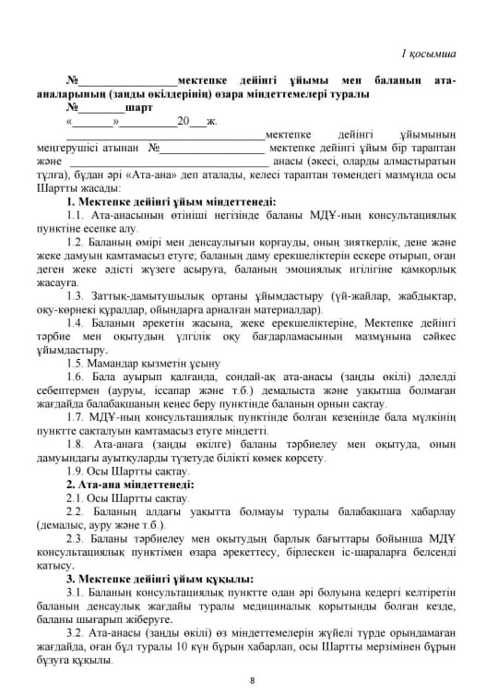
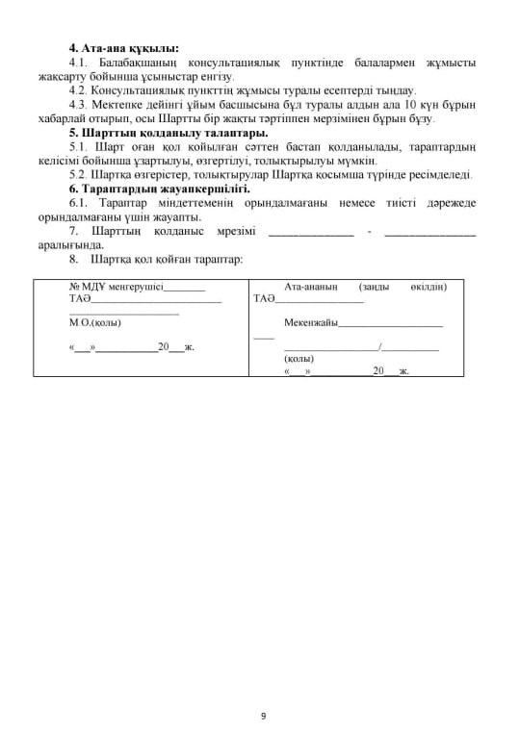
«Байқоныс ауылыныңЖОББмектебі»КММ жанындағы «Қарлығаш» шағын орталығын._Мектепке дейінгі ұйымы мен баланың атааналарының (заңды өкілдерінің) өзара міндеттемелері туралы
№________шарт
1 қосымша

Slide 15


